Slide 1

Clase 48. Programación Backend
Manejo de dependencias con Deno

Slide 2


Desarrollar API REST con Deno.
Realizar API REST con Deno y la dependencia Oak.
OBJETIVOS DE LA CLASE

Slide 3

CRONOGRAMA DEL CURSO
Clase 47
Clase 48
Deno: El futuro de Nodejs?
Manejo de dependencias con Deno

Slide 4
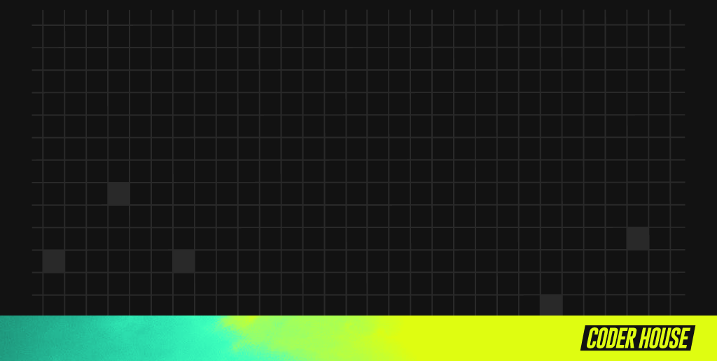
MANEJO DE DEPENDENCIAS EN DENO

Slide 5


Como vimos la clase pasada, Deno utiliza URLs para el manejo de dependencias.
En proyectos grandes con muchas dependencias, actualizar los módulos será engorroso y llevará mucho tiempo si todos se importan individualmente en módulos individuales y sin un administrador de paquetes.
La práctica estándar para resolver este problema en Deno es crear un archivo deps.ts.

Slide 6


Archivo deps.ts
En este, se hace referencia a todas las dependencias remotas requeridas y los métodos y clases requeridos se re-exportan.
Los módulos locales dependientes luego hacen referencia a los deps.ts en lugar de a las dependencias remotas.
Si ahora, por ejemplo, se usa una dependencia remota en varios archivos, la actualización a una nueva versión de esta dependencia remota es mucho más simple, ya que esto se puede hacer solo dentro de deps.ts.
Con todas las dependencias centralizadas en deps.ts, gestionarlas se vuelve más fácil

Slide 7

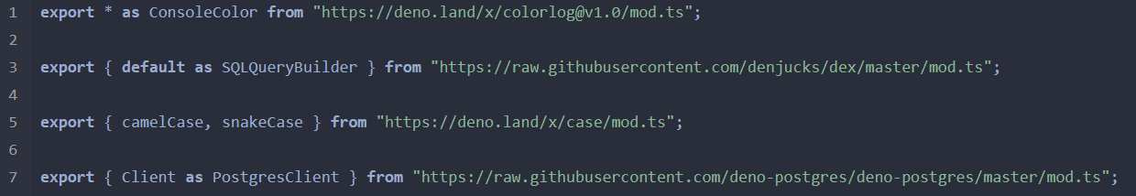
Archivo deps.ts
Las dependencias de desarrollo también se pueden administrar en un archivo dev_deps.ts separado, lo que permite una separación clara entre las dependencias que son solo de desarrollo y las de producción.
Se puede exportar toda la dependencia, o solo algunos métodos. Vemos algunos ejemplos de módulos exportados desde el archivo deps.ts.

Slide 8
API REST CON OAK

Slide 9
OAK

Slide 10
¿De qué se trata?
Oak es un framework de middleware para el servidor http de Deno, incluido un middleware de enrutador.
Este framework de middleware está inspirado en Koa y enrutador de middleware inspirado en @ koa/router.
La arquitectura principal de los frameworks de middleware como oak es, como era de esperar, el concepto de middleware. Se trata de funciones que la aplicación ejecuta en un orden predecible entre el momento en que la aplicación recibe una solicitud y el envío de la respuesta.
Estas funciones de middleware son las que nos permiten dividir la lógica de nuestro servidor en funciones separadas que la contienen.

Slide 11
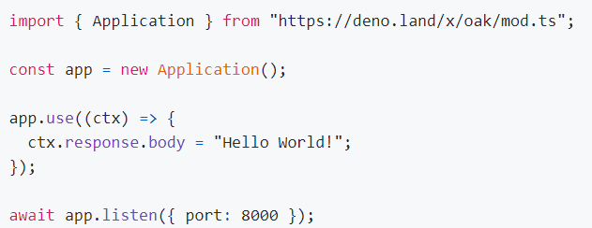
Clase Application
La clase principal de Oak es Application. Esta envuelve la función serve() del paquete http.
Tiene dos métodos: .use() y .listen(). El middleware se agrega a través del método .use() y el método .listen() iniciará el servidor y comenzará a procesar solicitudes con el middleware registrado.

Slide 12
Context
A cada función de middleware se le pasa un contexto cuando se invoca. Este contexto representa "todo" lo que el middleware debe saber sobre la solicitud y la respuesta actual que está manejando la aplicación. El contexto también incluye otra información que es útil para procesar solicitudes.

Slide 13
Router - Handlers
En Oak tenemos un router que nos va a permitir definir las rutas de nuestra API REST.
El router de Oak es también un middleware con la salvedad de que en él podemos definir el método (GET, POST, DELETE, PATCH, etc) al que el middleware va responder, la ruta especifica y lógicamente un handler o función que se va a ejecutar cuando una petición se realice a dicha ruta/método.

Slide 14
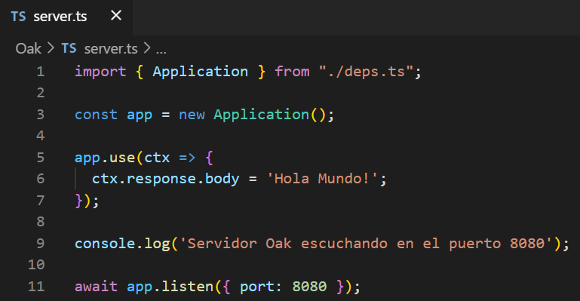
Ejemplo servidor con Oak
Vamos a hacer un simple servidor, con el método Application de la dependencia Oak.
Importamos Application en el archivo deps.ts y luego creamos un servidor que simplemente va a escribir “Hola Mundo” como respuesta en la ruta “/”.
import { Application } from "./deps.ts";
const app = new Application();
app.use((ctx) => {
ctx.response.body = "Hola Mundo!";
});
console.log("Servidor Oak escuchando en el puerto 8080");
await app.listen({ port: 8080 });

Slide 15
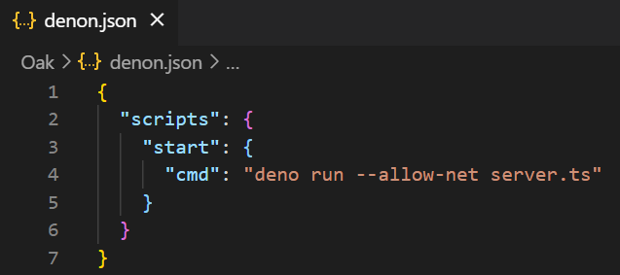
Ejemplo servidor con Oak
Para ejecutarlo, primero instalamos denon así podemos utilizar esta dependencia
Luego, creamos el archivo denon.json para definir el script a ejecutar. En este caso necesitamos solamente permisos de red por lo que queda como:

Slide 16
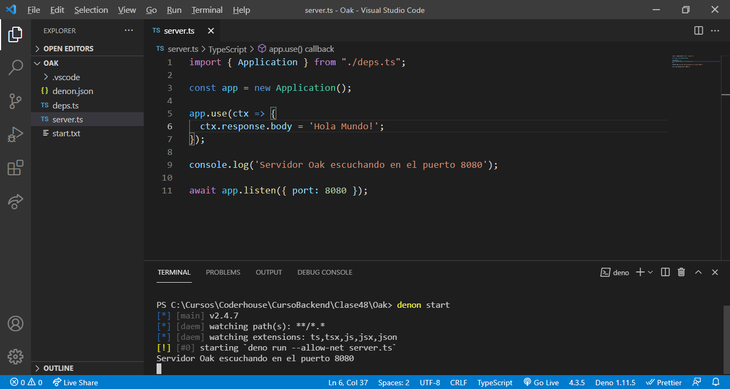
export { Application } from "https://deno.land/x/oak@v11.1.0/mod.ts";
Ejemplo servidor con Oak
Podemos ahora entonces ejecutar el servidor con el comando denon start. Este ejecutará el script que definimos, por lo que se iniciará el servidor sin ningún problema.

Slide 17
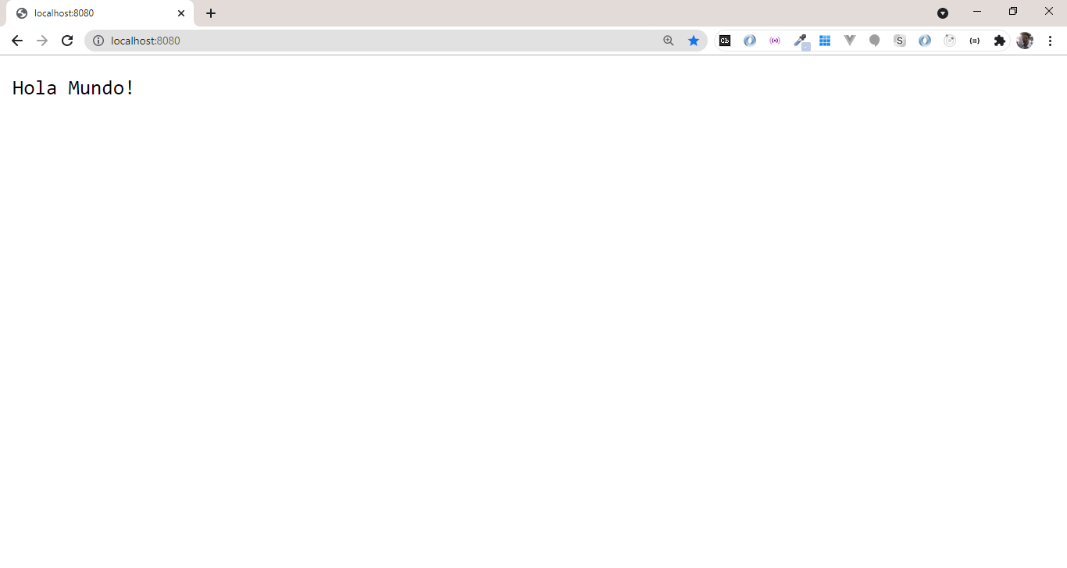
Ejemplo servidor con Oak
Si vamos entonces al navegador, en el puerto 8080 podemos ver el “Hola Mundo!” como respuesta de nuestro servidor.

Slide 18
API REST CON OAK - PERSISTENCIA EN MEMORIA

Slide 19
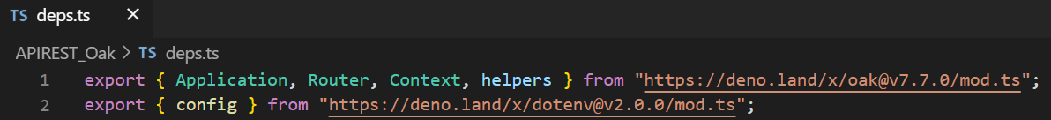
export {
Application,
Router,
Context,
helpers,
} from "https://deno.land/x/oak@v11.1.0/mod.ts";
export { config } from "https://deno.land/x/dotenv@v3.2.0/mod.ts";
export { v1 } from "https://deno.land/std@0.168.0/uuid/mod.ts";
Dependencias
Comenzamos importando las dependencias que vamos a utilizar en el archivo deps.ts.
En este caso, importamos los métodos Application, Router, Context y helpers de Oak.
Además, importamos el método config del módulo dotenv.

Slide 20
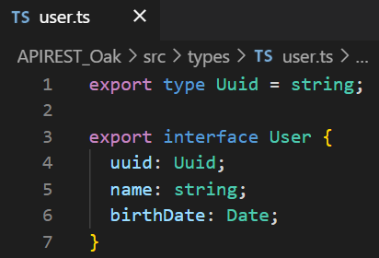
Modelo
Definimos el modelo de usuario que vamos a usar en esta API REST. El archivo es users.ts dentro de la carpeta types.
En este caso, es una interfaz con 3 parámetros. Esto son el Uuid que es el identificador del usuario, el nombre y la fecha de nacimiento.
El objetivo de nuestra API REST será el de buscar, crear y actualizar usuarios.
export type Uuid = string;
export interface User {
uuid: Uuid;
name: string;
birthDate: Date;
}

Slide 21
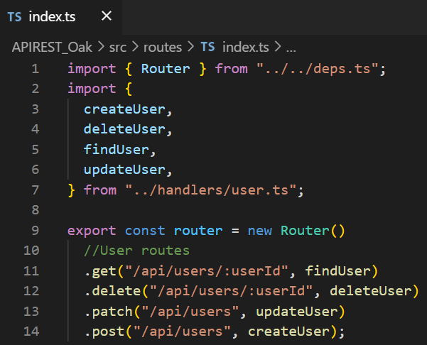
Rutas
En el archivo index.ts de la carpeta routes definimos las rutas.
Usamos los méotods GET, DELETE, PATCH y POST de la instancia de Router.
Además, definimos qué método del handlers se corresponde con cara ruta.
Al tener estos métodos separados, estamos usando una arquitectura en capas.
import { Router } from "../../deps.ts";
import {
createUser,
deleteUser,
findUser,
updateUser,
} from "../handlers/user.ts";
export const router = new Router()
//User routes
.get("/api/users/:userId", findUser)
.delete("/api/users/:userId", deleteUser)
.patch("/api/users", updateUser)
.post("/api/users", createUser);

Slide 22
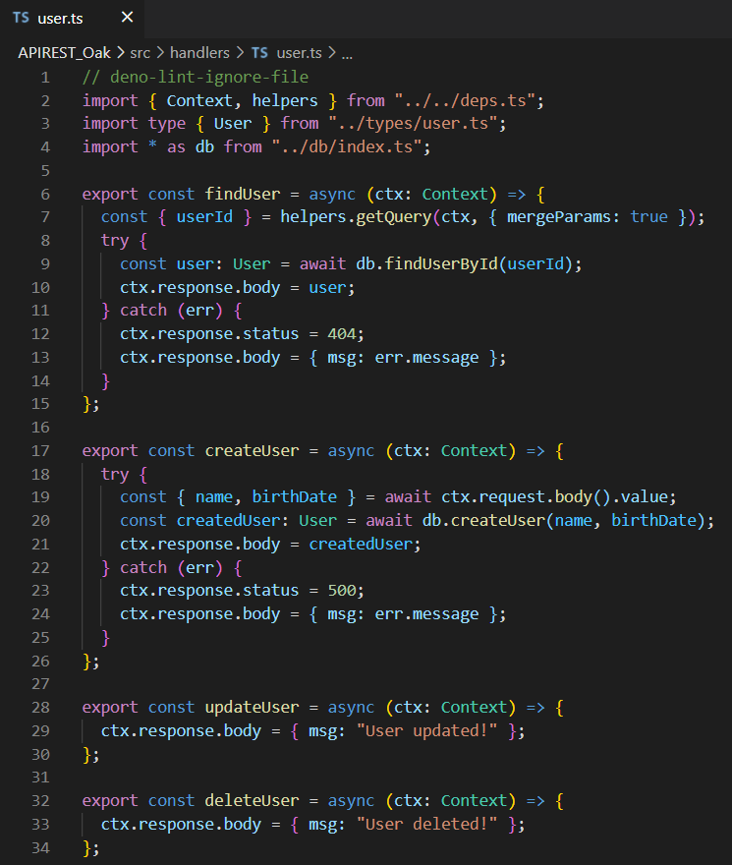
Handlers
Tenemos en la carpeta handlers el archivo users.ts.
En este, definimos las funciones de los métodos que corresponden a cada ruta.
Vemos que usamos helpers.getQuery para obtener el id de parámetro de la ruta.
Además, usamos ctx.request.body().value para tomar los datos en la ruta POST que vienen en el request.
Usamos también ctx.response.body para devolver el usuario o mensaje de error y ctx.response.status para devolver el estado.
// deno-lint-ignore-file
import { Context, helpers } from "../../deps.ts";
import type { User } from "../types/user.ts";
import * as db from "../db/user.ts";
export const findUser = async (ctx: Context) => {
const { userId } = helpers.getQuery(ctx, { mergeParams: true });
try {
const user: User = await db.findUserById(userId);
ctx.response.body = user;
} catch (err) {
ctx.response.status = 404;
ctx.response.body = { msg: err.message };
}
};
export const createUser = async (ctx: Context) => {
try {
const { name, birthDate } = await ctx.request.body().value;
const createdUser: User = await db.createUser(name, birthDate);
ctx.response.body = createdUser;
} catch (err) {
ctx.response.status = 500;
ctx.response.body = { msg: err.message };
}
};
export const updateUser = async (ctx: Context) => {
ctx.response.body = { msg: "user updated!" };
};
export const deleteUser = async (ctx: Context) => {
ctx.response.body = { msg: "User deleted!" };
};

Slide 23
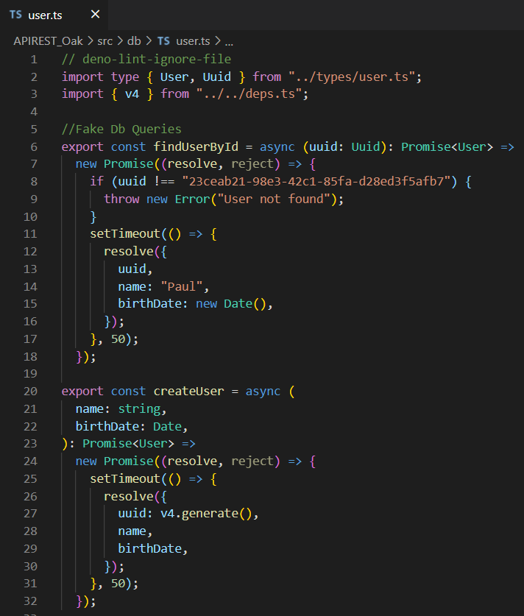
Queries
Con los datos que hemos recogido en los handlers, queremos ejecutar queries.
En este ejemplo no vamos a implementar una conexión a base de datos real sino que vamos a simular una.
Esta implementa los métodos findUserById que recibe el uuid del usuario y createUser que recibe los parámetros name y birthdate para "crear" un nuevo usuario, asignarle un uuid autogenerado y devolver el objeto.
En ambos casos utilizamos una promesa con un timeout para simular una petición asíncrona con cualquier base de datos.
// deno-lint-ignore-file
import type { User, Uuid } from "../types/user.ts";
import { v1 } from "../../deps.ts";
//Fake Db Queries
export const findUserById = async (uuid: Uuid): Promise<User> =>
new Promise((resolve, reject) => {
if (uuid !== "23ceab21-98e3-42c1-85fa-d28ed3f5afb7") {
throw new Error("User not found");
}
setTimeout(() => {
resolve({ uuid, name: "Paul", birthDate: new Date() });
}, 50);
});
export const createUser = async (
name: string,
birthDate: Date
): Promise<User> =>
new Promise((resolve, reject) => {
setTimeout(() => {
resolve({ uuid: v1.generate().toString(), name, birthDate });
}, 50);
});

Slide 24
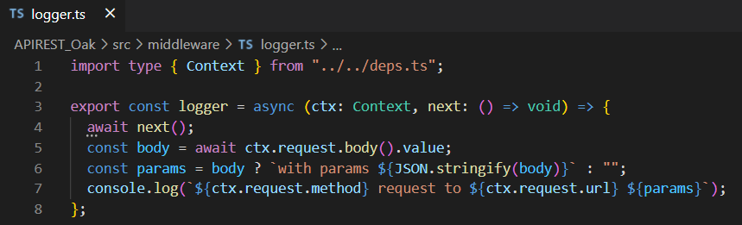
Logger
En este archivo, hacemos un logger para nuestra API.
Queremos mostrar por consola todas las peticiones que nos lleguen, el método de dicha petición mediante la propiedad method y los parámetros que ésta recibe cuando es una petición POST (por ejemplo) algo que podemos hacer de forma sencilla accediendo al body como vimos anteriormente.

Slide 25
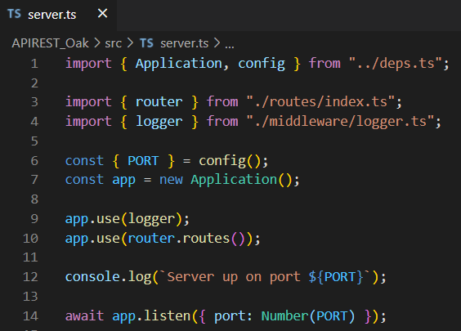
Servidor
El server no es más que una instancia de Application al que pasamos todos los middlewares que queremos usar, en este caso el router y el logger.
Usamos también el archivo .env gracias a la dependencia que importamos dotenv, donde guardamos la configuración y que podemos recuperar mediante config().
En este caso, nuestra única variable de entorno es el puerto PORT.

Slide 26
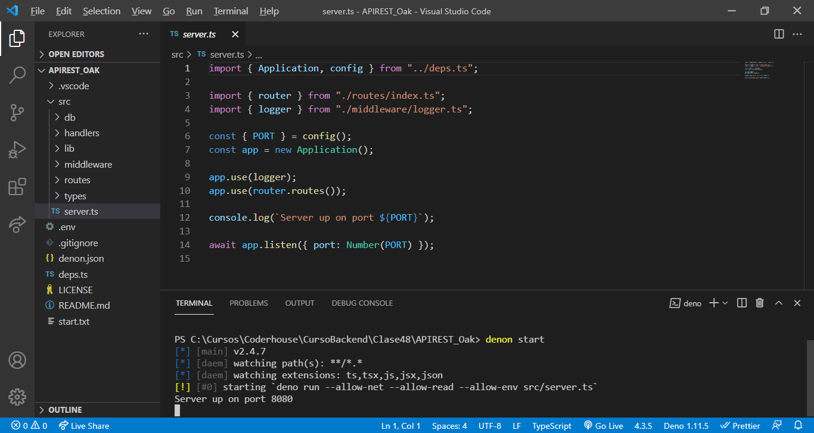
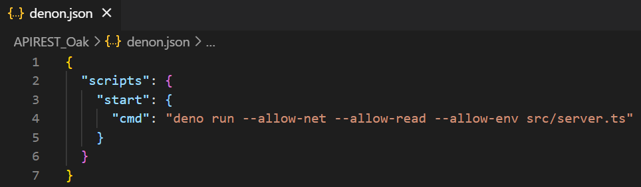
Ejecución de la API
Para ejecutar nuestro servidor con Denon, primero lo instalamos en este proyecto, con el mismo comando que vimos anteriormente.
Luego, creamos el archivo denon.json con el script, en este caso, necesitamos permisos de red, de lectura y env (para las variables de entorno). Finalmente ejecutamos el servidor con denon start.

Slide 27
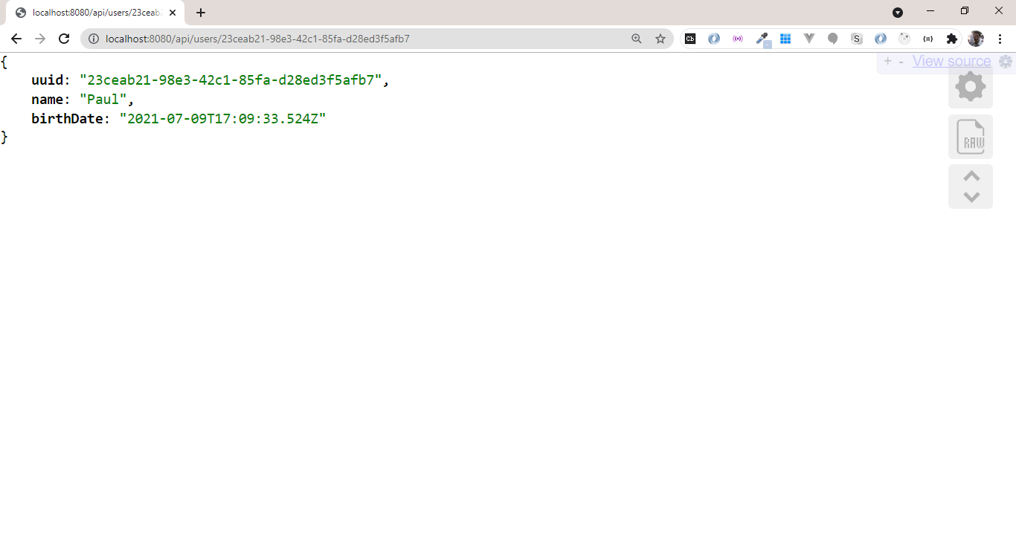
Ejecución de la API
Podemos ir ahora al navegador, y probar la ruta “/api/users/id”. Vemos que obtenemos el registro del usuario del id especificado en la ruta.

Slide 28


USANDO OAK

Slide 29
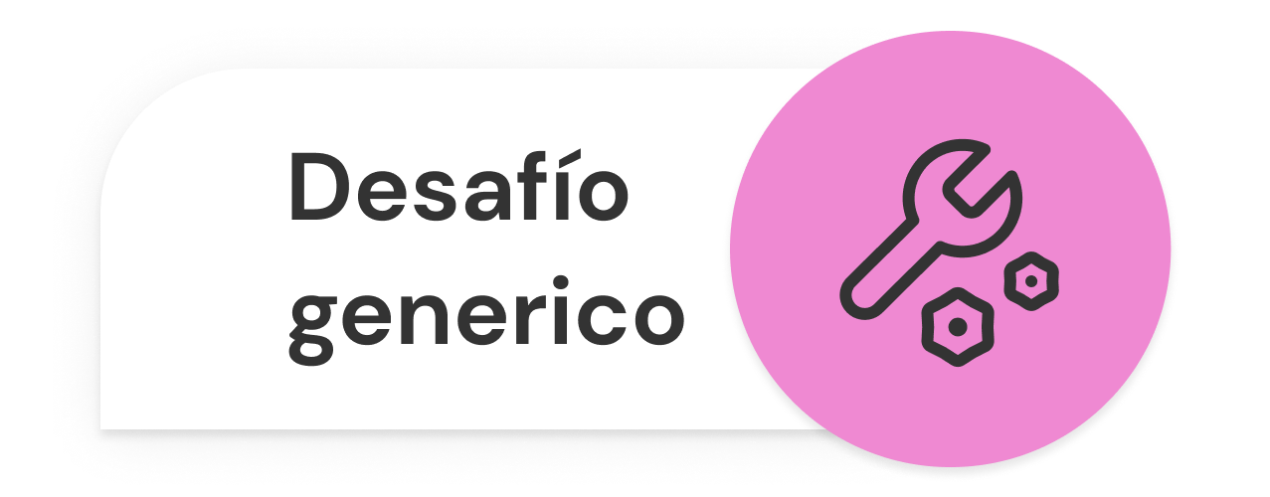
USANDO OAK
Crear un servidor API Restful con Deno Oak que permita:
- incorporar productos con su nombre, descripción y precio.
- listar los productos totales y por su id.
- modificar un producto por su id.
- borrar un producto por su id.
Utilizar denon para el reinicio del servidor en caso de cambiar el código fuente.
Centralizar el uso de las dependencias en un sólo archivo deps.ts
Utilizar postman para enviar todos los request http a la ruta '/api/productos' y también el navegador para visualizar la lista cargada.

Slide 30

24
SERVIDOR EN DENO

Slide 31
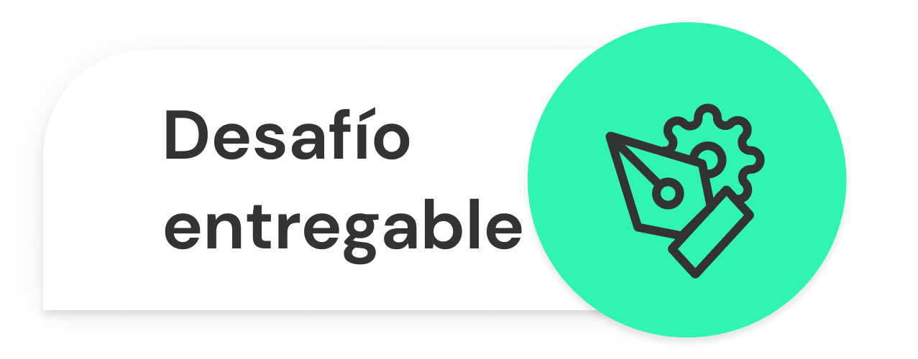
*Hacer un crud completo con DENO
SERVIDOR EN DENO
Formato: link a un repositorio en Github con el proyecto cargado. Sugerencia: no incluir los node_modules
>> Consigna: Crear un servidor que utilice el módulo http servest y genere la vista con React render. Configurar denon para que, ante un cambio de código, el servidor de reinicie automáticamente. El servidor presentará en su ruta raíz un formulario de ingreso de un color, que será enviado al mismo por método post. Dicho color (en inglés) será incorporado a un array de colores persistido en memoria. Por debajo del formulario se deberán representar los colores recibidos en una lista desordenada (ul) utilizando el mismo color para la letra en cada caso. El color de fondo del la vista será negro. NOTA: El servidor deberá tener extensión tsx para el correcto funcionamiento de la sintaxis de vista de React en Typescript.

Slide 32

ENTREGA DEL PROYECTO FINAL
Deberás entregar tu aplicación eCommerce Backend correspondiente a la última entrega de tu proyecto final.

Slide 33
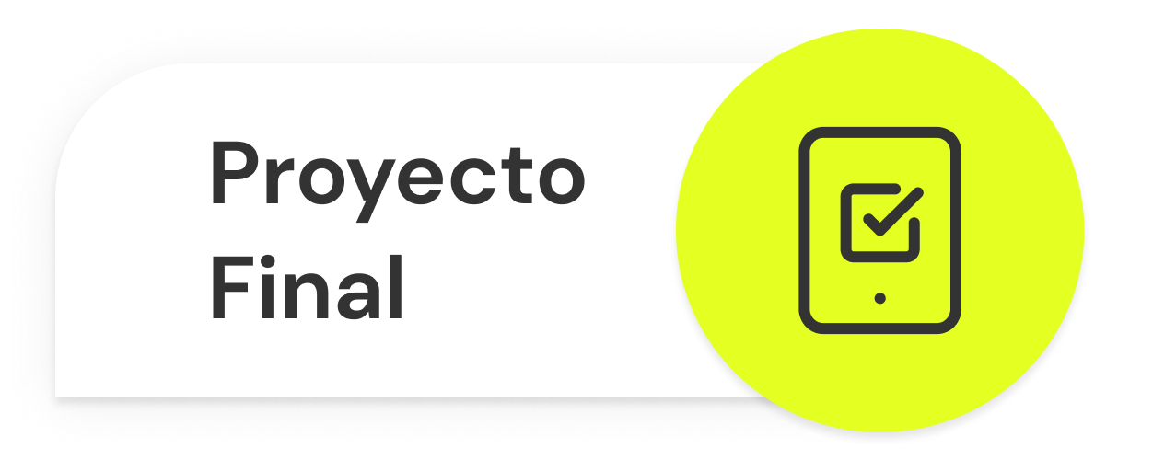
ENTREGA DEL PROYECTO FINAL
Formato: link a un repositorio en Github con el proyecto cargado. Sugerencia: no incluir los node_modules
>>Consigna: Para culminar con el proyecto final, vamos a realizar las últimas reformas al desarrollo backend e-Commerce para que quede estructurado de acuerdo a los criterios y mecanismos que fuimos aprendiendo en este último trayecto del curso. En primer lugar la aplicación de servidor debe tener sus capas MVC bien definidas y en archivos separados. Debe existir la capa de ruteo, el controlador, la capa de lógica de negocio con los casos de uso y las validaciones y la capa de persistencia con los DAOs necesarios para soportar el o los sistemas de persistencia elegidos. En caso de ser más de uno, utilizar una factory para que podamos elegir el sistema de almacenamiento al inicio del servidor. El servidor debe disponer de configuraciones mediante variables de entorno, que permitan crear un ambiente para desarrollo y otro para producción, elegibles desde la variable de environment NODE_ENV al desplegar la aplicación. Como variables de configuración deberían estar el puerto de escucha del servidor, la persistencia elegida, el string de conexión a la base de datos (si hubiera varios sistemas de persistencia en base de datos considerar todos los casos y sus diferencias), API keys y todo lo que sea necesario que esté en un archivo protegido fuera del código del servidor. Pensar en utilizar bases de datos y servidores locales para la configuración de desarrollo.

Slide 34
ENTREGA DEL PROYECTO FINAL
Formato: link a un repositorio en Github con el proyecto cargado. Sugerencia: no incluir los node_modules
Se debe analizar que el hecho de incorporar un caso más de uso en la lógica del servidor, sea un proceso de agregar código y no de modificar el existente. Si agregamos un sistema más de persistencia, deberíamos agregar sólo el módulo nuevo y reformar la factory, mientras que resto del proyecto: router, controlador, lógica de negocio, validaciones y otros sistemas de persistencia no deberían sufrir modificaciones para soportar la nueva función. El código debe quedar bien tabulado, legible, ordenado y comentado ni por exceso ni por defecto. Las funciones o clases que se por sí solas expliquen su misión, no necesitan ser explicadas (salvo que amerite por complejidad). Para concluir, subir el desarrollo completo a algún PASS de preferencia, seleccionando la configuración a producción de modo de utilizar los parámetros adecuados de funcionamiento y la persistencia en la nube a través de bases de datos como servicio (DBaaS). 👉 Para más detalle, puedes consultar la Consigna Proyecto Final Curso Backend.

Slide 35


¿PREGUNTAS?

Slide 36
¡MUCHAS GRACIAS!
Resumen de lo visto en clase hoy:
Manejo de dependencias en proyectos Deno.
API REST con Deno y Express.
API REST con Deno y Oak.

Slide 37

OPINA Y VALORA ESTA CLASE

Slide 38
#DEMOCRATIZANDOLAEDUCACIÓN

